Slide 1
Муниципальное бюджетное дошкольное образовательное учреждение детский сад № 2 «Ромашка»
СЕМИНАР-ПРАКТИКУМ
ФОРМИРОВАНИЕ
ХУДОЖЕСТВЕННЫХ
СПОСОБНОСТЕЙ У ДЕТЕЙ
В СООТВЕТСТВИИ С ООП ДО
Подготовила воспитатель: Напольских О. В.

Slide 2
ЗАДАЧИ ПО ОБРАЗОВАТЕЛЬНОЙ ОБЛАСТИ «РИСОВАНИЕ»
ХУДОЖЕСТВЕННО-ЭСТЕТИЧЕСКОЕ НАПРАВЛЕНИЕ

Slide 3
Вторая младшая группа от 3 до 4 лет
Совершенствовать умение правильно держать карандаш, фломастер, кисть, не напрягая мышц и не сжимая сильно пальцы.
Добиваться свободного движения руки с карандашом и кистью во время рисования.
Формировать умение аккуратно обмакивать кисть всем ворсом в баночку с краской, снимать лишнюю краску о край баночки легким прикосновением ворса, хорошо промывать кисть, прежде чем набрать краску другого цвета.
Развивать умение ритмично наносить линии, штрихи, пятна, мазки.
Предлагать детям изображать простые предметы, рисовать прямые линии в разных направлениях, перекрещивать их.
Подводить детей к изображению предметов разной формы и предметов, состоящих из комбинаций разных форм и линий.
Развивать умение располагать изображения по всему листу.

Slide 4
Средняя группа (от 4 до 5 лет)
Закреплять умение правильно держать карандаш, кисть, использовать их при создании изображения.
Развивать желание использовать в рисовании разнообразные цвета, обращать внимание на многоцветие окружающего мира.
Помогать детям располагать изображения на всем листе в соответствии с содержанием действия и включенными в действие объектами.
Обогащать представления детей о цветах и оттенках окружающих предметов и объектов природы.
Закреплять умение чисто промывать кисть перед использованием краски другого цвета.
К концу года формировать умение получать светлые и темные оттенки цвета, изменяя нажим на карандаш.
Продолжать формировать умение создавать композиции по мотивам дымковских, филимоновских узоров.

Slide 5
Старшая группа (от 5 до 6 лет)
Закреплять умение передавать положение предметов в пространстве на листе бумаги, с учетом их пропорций, формы, величины.
Вырабатывать навык рисования контура предмета простым карандашом с легким нажимом на него.
Совершенствовать умение детей рисовать кистью разными способами.
Развивать чувство цвета: учить смешивать краски для получения новых цветов и оттенков, высветлять цвет, добавляя в краску воду.
Продолжать знакомить детей с характерными элементами изделий народных промыслов, закреплять и углублять знания их росписи, предлагать детям составлять узоры по их мотивам.

Slide 6
Старшая группа (от 6 до 7 лет)
Закреплять умение создавать композиции на листах бумаги разной формы.
Продолжать формировать умение свободно владеть карандашом при выполнении линейного рисунка, округлых линии, завитков в разном направлении.
Развивать наблюдательность, способность замечать характерные особенности предметов и передавать их средствами рисунка.
Предлагать соединять в одном рисунке разные материалы для создания выразительного образа.
Постепенно подводить детей к обозначению цветов, включающих два оттенка или уподобленных природным.
Продолжать развивать умение создавать узоры по мотивам народных росписей.
Закреплять умение использовать характерные элементы узора и цветовую гамму определенного вида народного искусства.

Slide 7
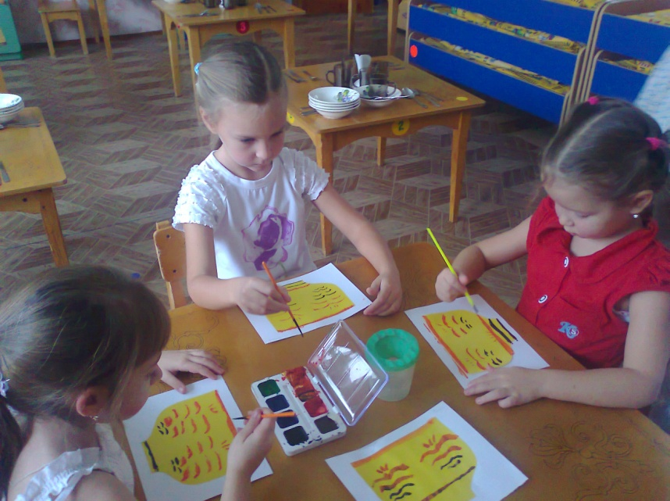
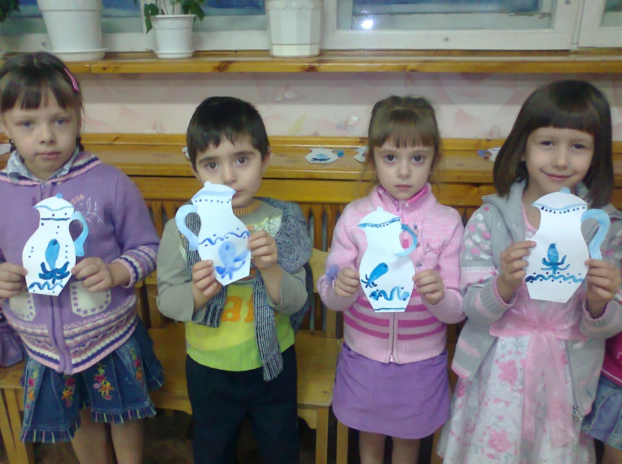
Развитие творческого потенциала личности должно осуществляться с раннего детства, когда ребёнок под руководством взрослых начинает овладевать различными видами деятельности, в том числе и художественной. Большие возможности в развитии творчества заключает в себе изобразительная деятельность и рисование. Рисование является важным средством эстетического воспитания: оно позволяет детям выразить своё представление об окружающем мире, развивает фантазию, воображение, даёт возможность закрепить знание о цвете, форме. В процессе рисования у ребёнка совершенствуется наблюдательность, эстетическое восприятие, эстетические эмоции, художественный вкус, творческие способности, умение доступными средствами самостоятельно создавать красивое. Рисование развивает умение видеть прекрасное в окружающей жизни, в произведениях искусства. Собственная художественная деятельность помогает детям постепенно подойти к пониманию произведений живописи, графики, скульптуры, декоративно-прикладного искусства.

Slide 8
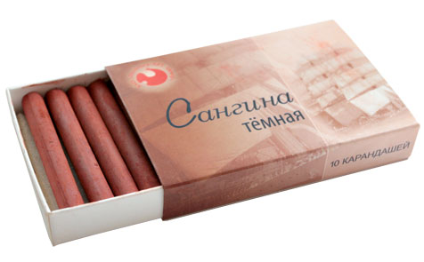
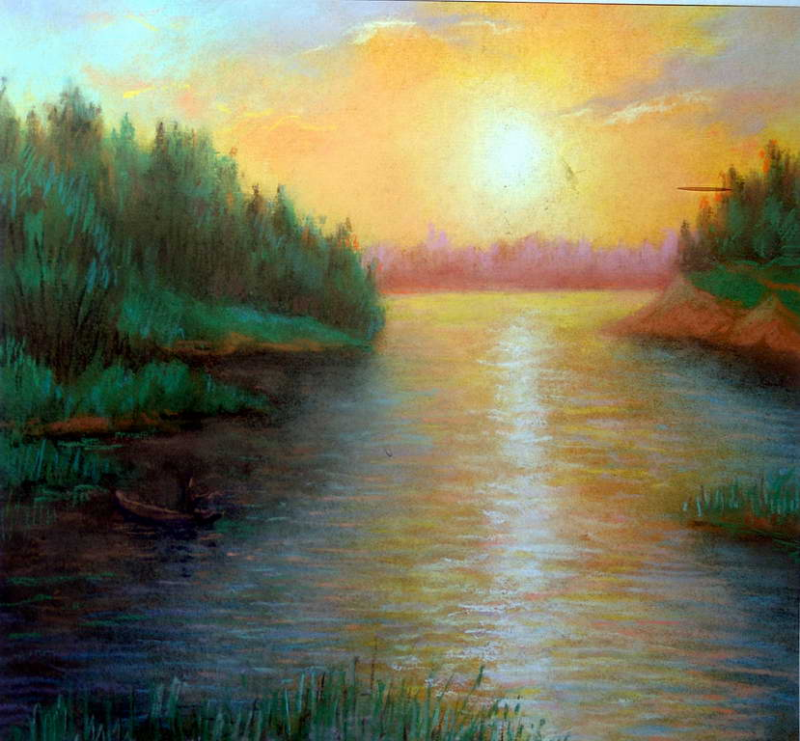
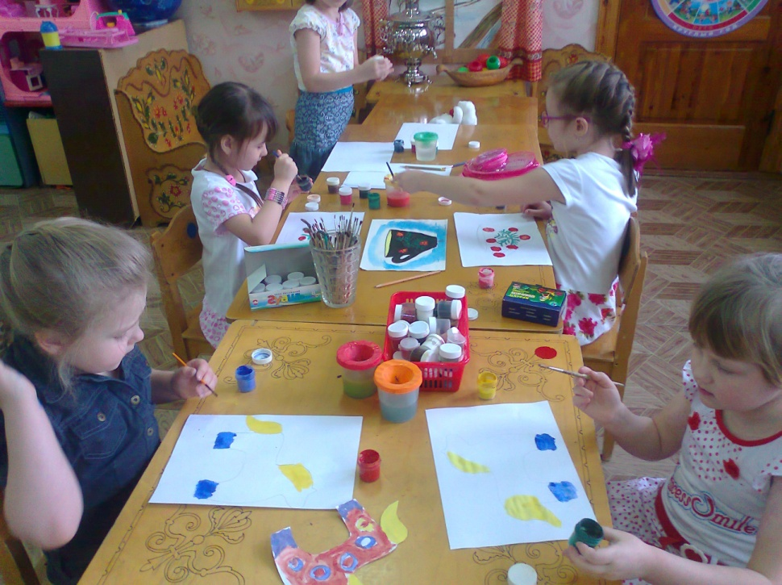
Изображение в рисунках создается с помощью разнообразных материалов. Художники в своём творчестве используют различные материалы: разнообразные мелки краски, уголь, сангину (красный мел), пастель и многое другое. И в детское творчество так же необходимо включать разные краски (гуашь, акварель), тушь, мелки, учить детей пользоваться этими изобразительными материалами в соотношении с их средствами выразительности. Опыт работы свидетельствует: рисование необычными материалами и оригинальными техниками позволяет детям ощутить не забываемые положительные эмоции. Эмоции, как известно, - это и процесс, и результат практической деятельности художественного творчества. По эмоциям можно судить о том, что в данный момент радует, интересует, повергает в уныние, волнует ребёнка, что характеризует его сущность, характер, индивидуальность.

Slide 9
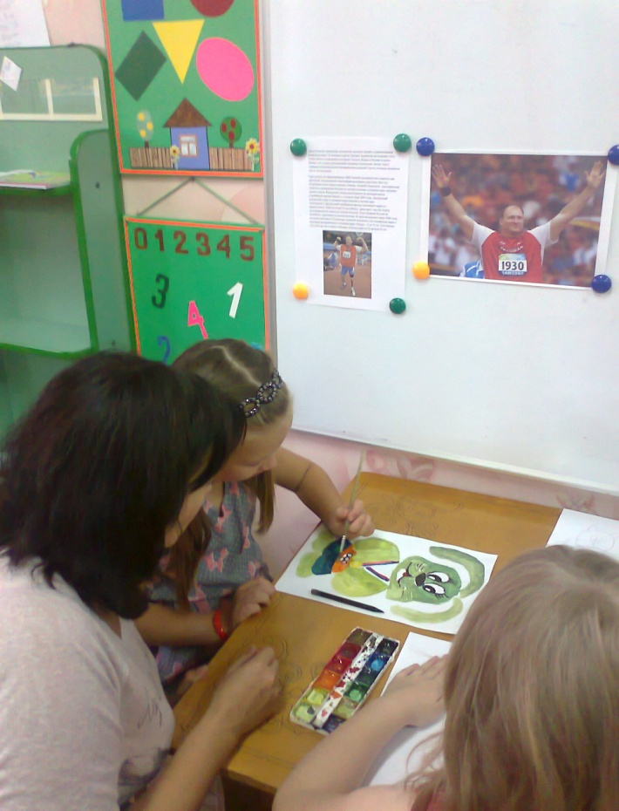
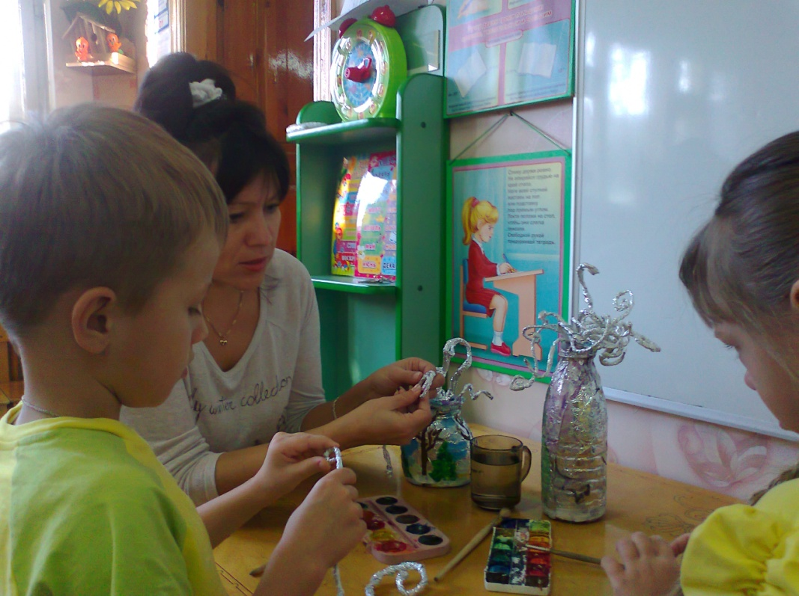
Дошкольники по природе своей способны сочувствовать литературному герою, разыграть в сложной ролевой игре эмоциональные различные состояния, а вот понять, что есть красота, и научиться выражать себя в изобразительной деятельности – дар, о котором можно только мечтать, но этому можно и научить. Нам взрослым, необходимо развить в ребёнке чувство красоты. Именно от нас зависит, какой – богатой или бедной – будет его духовная жизнь. Следует помнить: если восприятие прекрасного не будет подкреплено участием ребёнка в созидании красоты, то в ребёнке формируется «инфантильная восторженность».

Slide 10
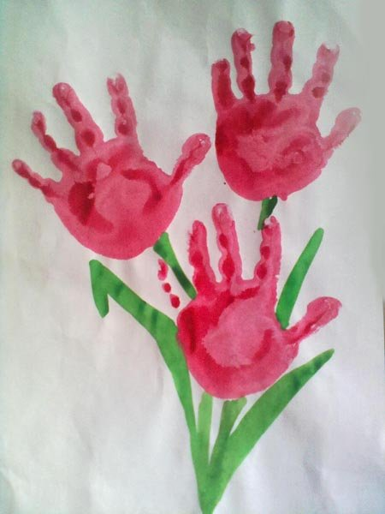
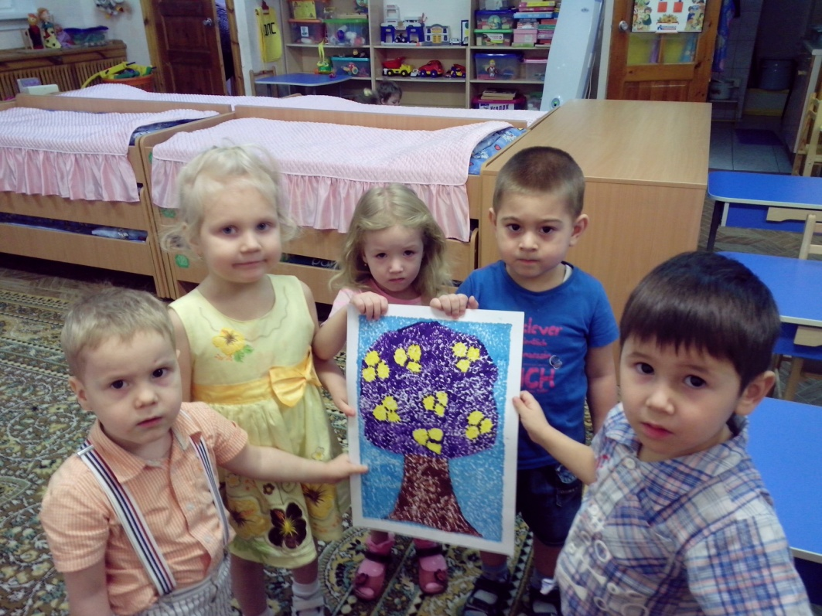
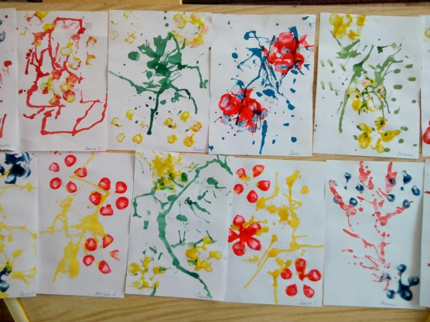
Чтобы привить любовь к изобразительному искусству, вызвать интерес к рисованию начиная с младшего дошкольного возраста, надо использовать нетрадиционные способы изображения. Такое нетрадиционное рисование доставляет детям множество положительных эмоций, раскрывает возможность использования хорошо знакомых им предметов в качестве художественных материалов, удивляет своей непредсказуемостью. Необычные способы рисования так увлекают детей, что в группе, образно говоря, разгорается настоящее пламя творчества, которое завершается выставкой детских рисунков.

Slide 11
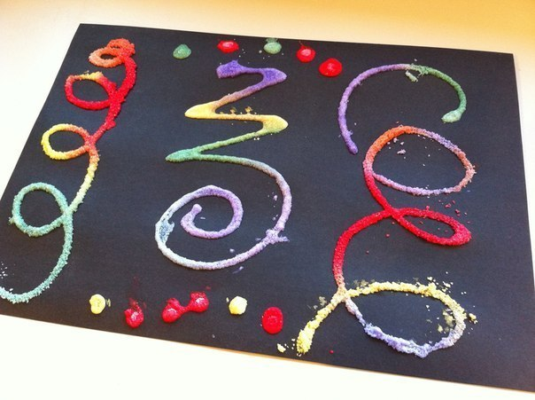
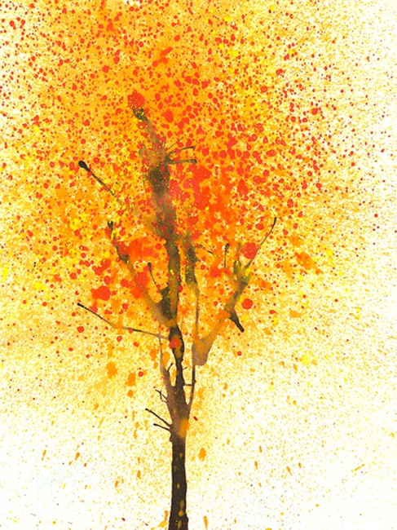
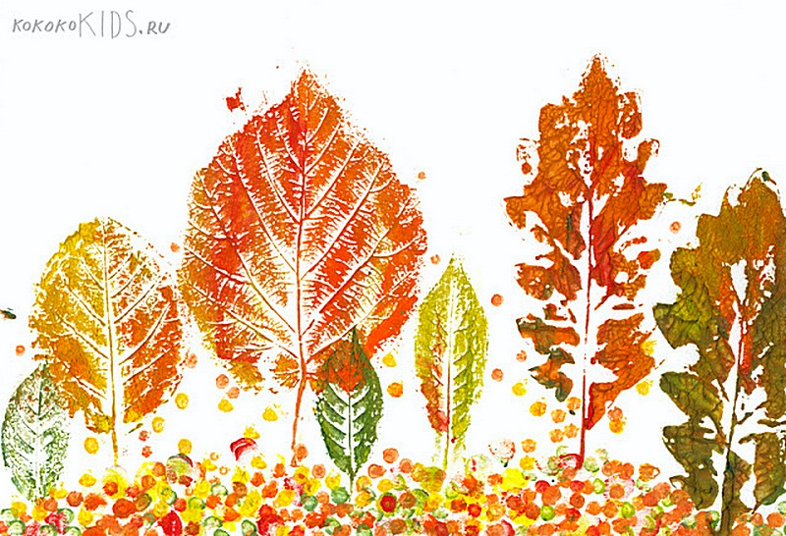
Рисовать можно как угодно и чем угодно! Лёжа на полу, под столом, на столе. На листочке дерева, на газете. Разнообразие материалов ставит новые задачи и заставляет все время что-нибудь придумывать. Дерзайте, фантазируйте! И к вам придёт радость – радость творчества, удивления и единения с вашими детьми.

Slide 12
Список литературы
Н.П.Сакулина, Т.С.Комарова Изобразительная деятельность в детском саду. Москва Издательство «Просвещение», 1982г.
О.А.Скоролупова Знакомство детей дошкольного возраста с русским народным декоративно-прикладным искусством. Москва, 2003г.
И.Бусева-Давыдова Игрушки Крутца. Издательство «Детская литература», 1991г.
Н.М.Никоненко Декоративно-прикладное творчество. Ростов-на-Дону Издательство «Феникс», 2003г.
Художественное творчество в детском саду. Москва Издательство «Просвещение»
Необыкновенное рисование Изобразительное искусство Основы народного и декоративно-прикладного искусства. Москва Издательство «Мозаика-Синтез», 2005г.
Карандаш-волшебник. Москва, 1992г.
А.П.Аверьянова Изобразительная деятельность в детском саду. Москва Издательство «Мозаика-Синтез», 2006г.
Д.Н.Колдина Рисование с детьми 4-5 лет. Конспекты занятий. Москва Издательство «Мозаика-Синтез», 2011г.
Г.С.Швайко Занятия по изобразительной деятельности в детском саду. Программа, конспекты.
О.Л.Князева, Р.Б.Стеркина Учебное наглядное пособие для детей среднего дошкольного возраста «Что тебе нравится?». 1998г.
Т.С.Комарова Занятия по изобразительной деятельности. Москва Издательство «Мозаика-Синтез», 2012г.
Т.Г.Казакова Развивайте у дошкольников творчество. Москва Издательство «Просвещение», 1985г.
Л.Д.Рондели Народное декоративно-прикладное искусство. Москва Издательство «Просвещение», 1984г.
И.А.Лыкова Изобразительная деятельность в детском саду. Москва, 2007г.
Н.А.Горлева Маленький художник. Москва Издательство «Просвещение», 2011г.
Г.Н.Давыдова Нетрадиционные техники рисования в детском саду. Москва Издательство «Скрипторий», 2003г.

Slide 13
СПАСИБО ЗА ВНИМАНИЕ
И в десять лет, и в семь, и в пять Все дети любят рисовать. И каждый смело нарисует Всё, что его интересует. Всё вызывает интерес: Далёкий космос, ближний лес, Цветы, машины, сказки, пляски. Всё нарисуем! Были б краски, Да лист бумаги на столе, Да мир в семье и на Земле.

